Slide 1
LÍNEAS DE LONGITUD MEDIA

Slide 2
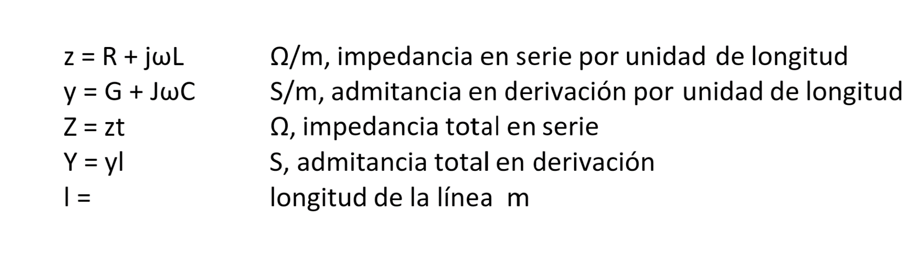

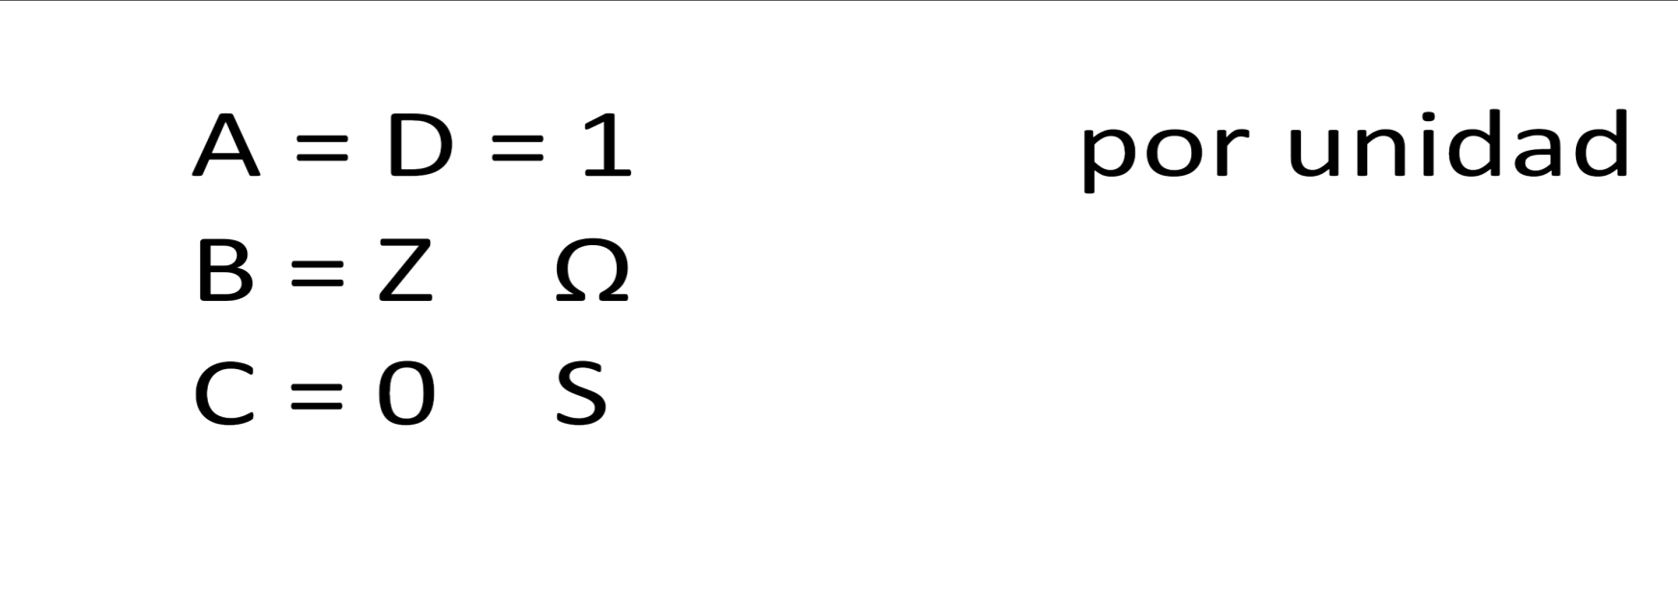
se consideran líneas de longitud media cuando alcanzan una longitud de 80 y 250 km
Para el calculo de estas se incluye la capacitancia y los parámetros de líneas

Slide 3
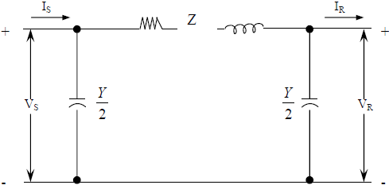
MODELO MATEMÁTICO LÍNEAS DE LONGITUD MEDIA
Es común concentrar la capacitancia total en derivación y ubicar la mitad en cada extremo de la línea , conocido como circuito π nominal

Slide 4

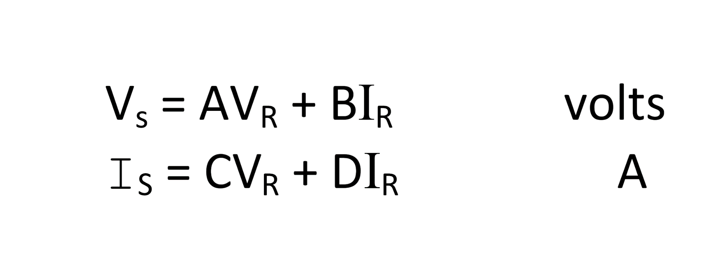

Slide 5
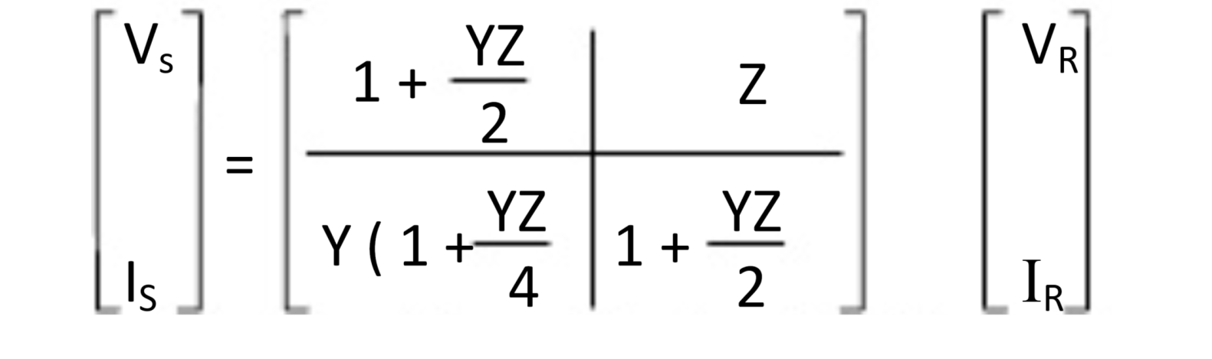
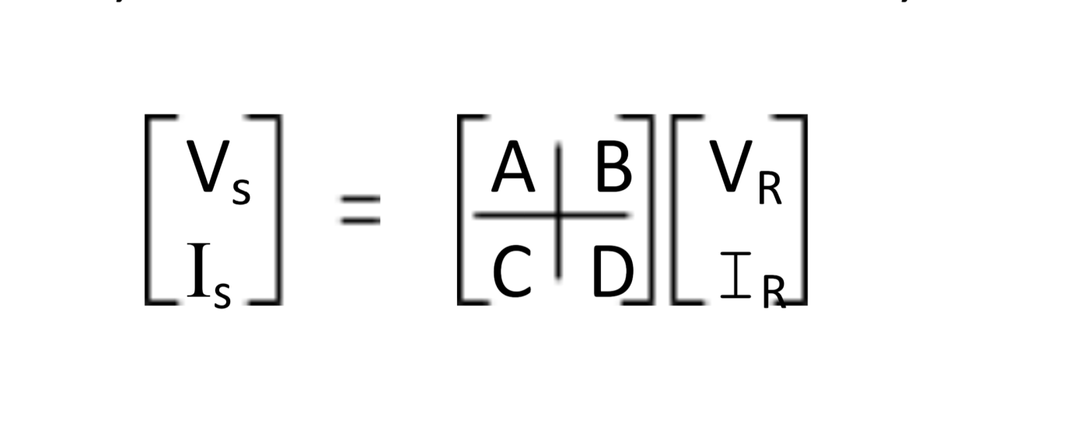
Para el calculo de las líneas de longitud media se aplica la LVK el cual se obtiene la matriz siguiente
Su equivalencia con los parámetros

Slide 6
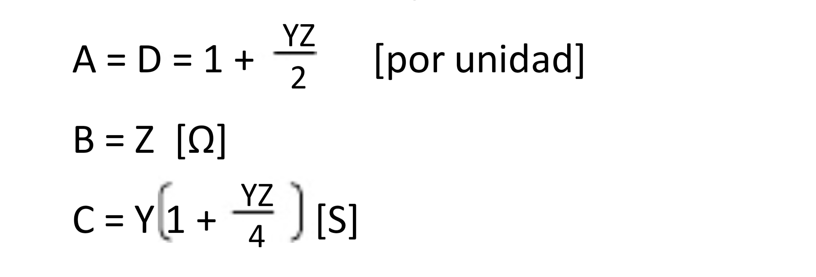
De esta manera se calculan los parámetros.

Slide 7
Lineas de transmisión largas

Slide 8
Solucion de ecuaciones diferenciales
Para realizar un análisis exacto de una línea de transmisión larga ocupamos hacer un sistema de ecuaciones que inter relacionan los fasores de corriente y de voltaje con los parámetros distribuidos por toda la linea

Slide 9
Interpretacion de ecuaciones
Al realizar todo el desarrollo matemático de las ecuaciones diferenciales nos queda una estructura compleja en voltaje y corriente que relacionan los voltajes y corrientes que inciden y se reflejan en el conductor

Slide 10
Forma hiperbólica de la onda
Para resolver una problemática de líneas de transmisión en la vida real podemos recurrimos a ciertas herramientas matemáticas como la geometría hiperbólica para analizar la propagación de la onda por el conductor

Slide 11
Compensación reactiva de líneas de transmisión.

Slide 12
En las líneas de transmisión en especial las medianas y largas se pueden mejorar por la compensación reactiva del tipo serie o paralelo.
Compensación serie: consiste en un banco de capacitores colocado en serie con cada conductor de fase de la línea.
Compensación paralelo: se refiere a la colocación de inductores de cada línea al neutro para reducir parcial o completamente, la susceptancia paralelo de una línea de alto voltaje, lo cual resulta importante a cargas ligeras, cuando el voltaje en el extremo receptor seria muy elevado.

Slide 13
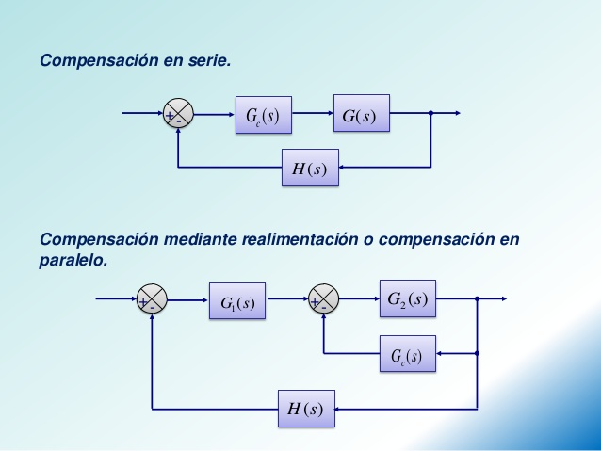

Slide 14
La compensación serie reduce la impedancia serie de la línea, la cual es la causa principal de caída de voltaje y el factor mas importante en la determinación de la potencia máxima que puede transmitir la línea.
La compensación serie es especialmente importante porque las grandes plantas generadoras están localizadas a cientos de millas de los centros de carga y se deben transmitir grandes cantidades de potencia a grandes distancias. Una ventaja adicional es la menor caída de voltaje en la línea cuando se presenta la compensación serie. Los capacitores serie son también útiles al balancear la caída de voltaje de dos líneas paralelas.
La corriente de carga es un factor importante por considerarse y no se debe permitir que exceda a la corriente nominal de plena carga de línea.

Slide 15
Transitorios en líneas de transmisión.

Slide 16
Los sobre voltajes transitorios que ocurren en un sistema de potencia son de origen externo ( descargas atmosféricas o rayos) o bien, se generan internamente por las operaciones de maniobra.
Los rayos son siempre un potencial de peligro para los equipos de los sistemas de potencia, pero las operaciones de maniobra pueden también causar su daño.
Los cables subterráneos son, por su puesto, inmunes a las descargas atmosféricas directas y se pueden proteger de los transitorios que se originan en las líneas aéreas. Sin embargo, por cuestiones económicas y técnicas prevalecen las líneas aéreas de transmisión con excepción de algunas circunstancias no usuales y para cortas distancias por ejemplo para cruzar un río.

Slide 17
En la mayoría de los casos, se pueden proteger las líneas aéreas de las descargas atmosféricas directas a través de uno o mas conductores que estén al potencial de tierra y extendidos por arriba de los conductores de la línea de potencia.
A estos conductores se les llama “Hilos de guarda” o de “Blindaje”.
Las descargas que inciden en los hilos de guarda o en los conductores, originan una inyección de corriente que se divide en 2, una mitad fluye en dirección de la línea y la otra mitad en dirección contraria.
Los valores en las descargas atmosféricas varían van desde 10 000 A y superiores.
Cuando una línea de potencia recibe una descarga atmosférica directa, se origina un daño al equipo en las terminales de la línea por los voltajes línea a tierra que resultan de las cargas que se inyectan y que viajan a lo largo de la línea en forma de corriente.

Slide 18
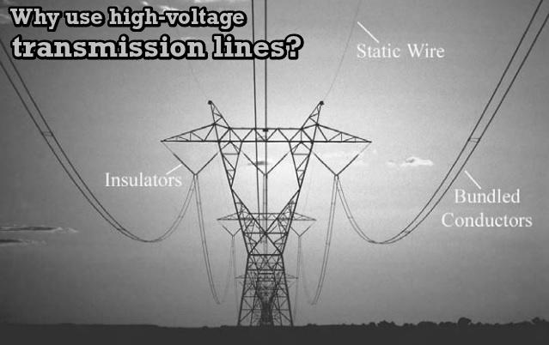

Slide 19
Análisis transitorio: Ondas viajeras

Slide 23
Transmisión en corriente directa.

Slide 24
Características: CD y CA
La cd es mas económica comparada en la transmisión que la ca (solo cuando el costo extra del equipo terminal requerido para líneas de dc es desplazado por el costo menor de la construcción de líneas).
En la regulación de voltaje no habría problema puesto que al tener una frecuencia a cero la reactancia en serie ya no es un factor importante, pero a la vez es un contribuyente mayor a la caída de voltaje en una línea de ca.

